Slide 1
射频场感应的
传导骚扰抗扰度
SRMC
王文俭

Slide 2
电气和电子设备对来自9kHz~80MHz频率范围内射频发射机电磁骚扰的传导抗扰度要求

Slide 3
骚扰源通常是来自射频发射机的电磁场.该电磁场可能作用于连接安装设备的整个电缆上
被骚扰设备的尺寸虽然可能比骚扰频率的波长小,但输入和输出线的长度可能是几个波长,则可能成为无源的接收天线网络

Slide 4
使受试设备在骚扰源的作用下形成的电场和磁场来模拟来自实际发射机的电场和磁场
用耦合和去耦装置提供骚扰信号给某个电缆,并保持其他电缆不受影响
测量设备时，该信号是用1kHz正弦波调幅(80%调制度)来模拟实际骚扰影响

Slide 5
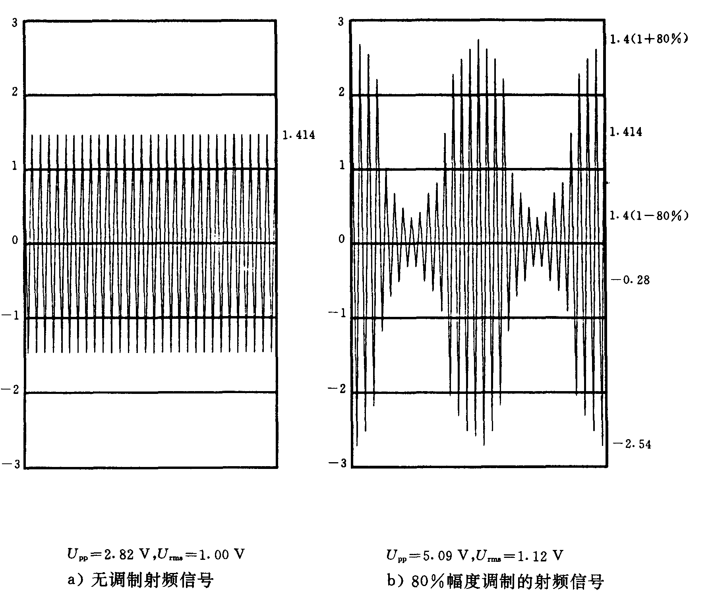

Slide 6
试验等级
频率范围150kHz～80MHz
试验等级 | 电压（e.m.f） U0，dBцV U0，V
1 2 3 ^{1）} × | 120 1 130 3 140 10 特定
1）是一个开放等级。

Slide 7
测试结果
在技术要求限值内性能正常
功能或性能暂时降低或丧失,但能自行恢复
功能或性能暂时降低或丧失,但需要操作者干预或系统复位
因设备(元件)或软件的损坏,或数据的丢失而造成的不能自行恢复至正常状态的功能降低或丧失

Slide 8
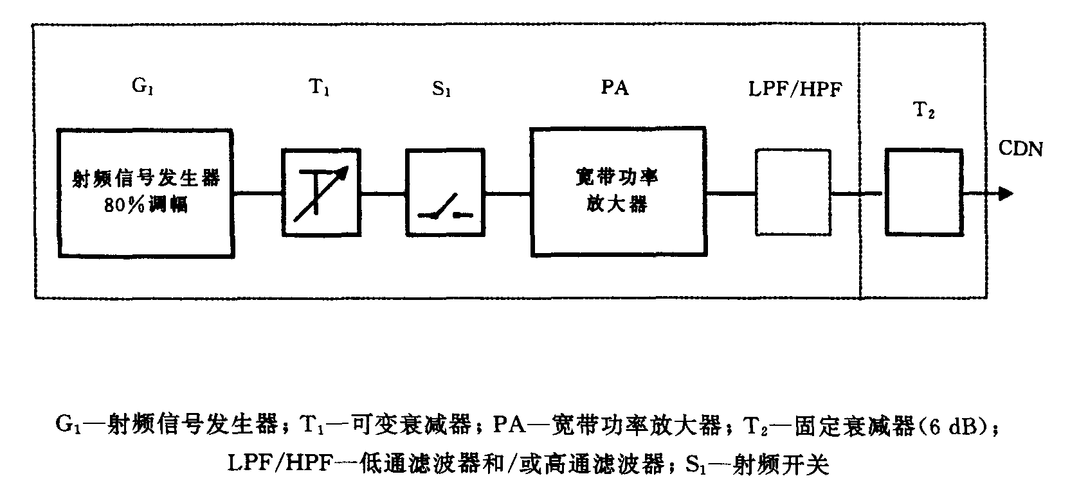
试验信号发生器的配置

Slide 9
耦合去耦网络(CDNs)
耦合:以规定的阻抗从一个电路到另一个电路传输能量的电路
去耦:防止施加给受试设备的测量信号影响不测试的其他装置,设备或系统的电路

Slide 10
耦合去耦网络(CDNs)
使骚扰信号合适地耦合到连接受试设备的各种电缆上
覆盖全部频率,在受试设备端口具有规定的阻抗
不应过于影响设备工作

Slide 11
CDN的校准
由于加到EUT电缆上的电压必须十分准确并且保持在150kHz~80MHz的范围内十分稳定,因此必须对CDN进行此频率范围内的校准

Slide 12
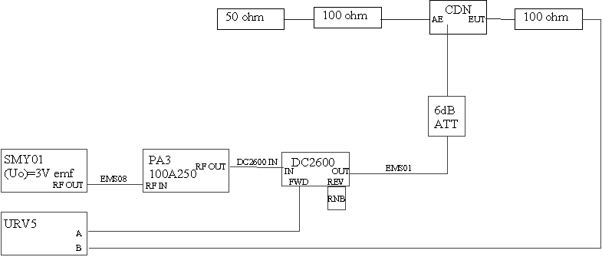

Slide 13
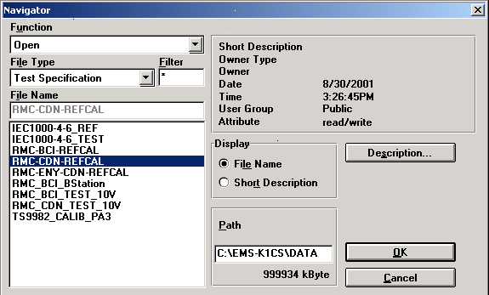

Slide 14
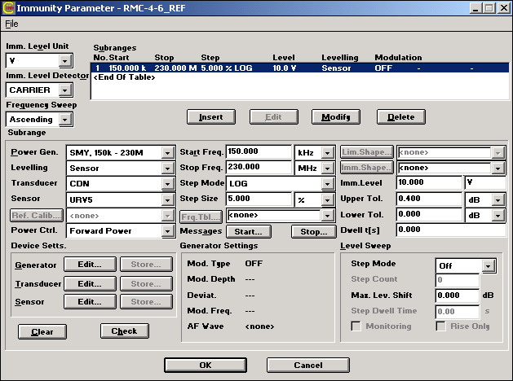

Slide 15
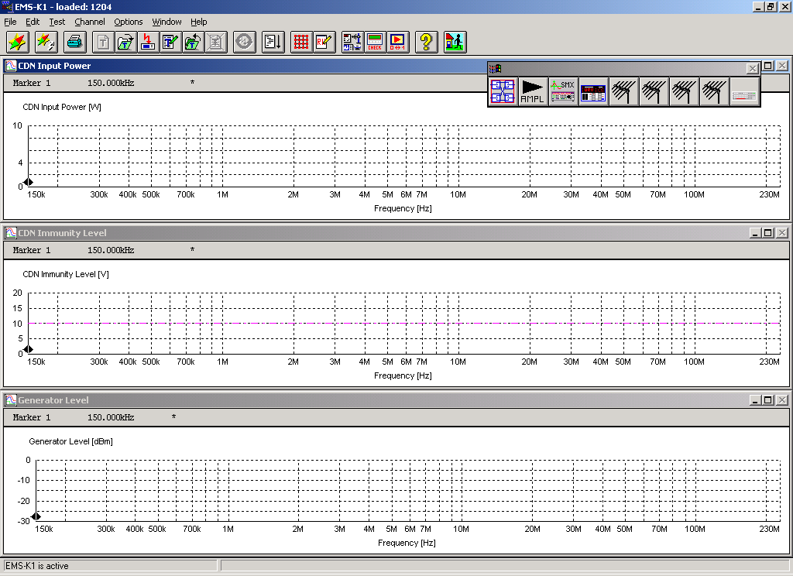

Slide 16
使用CDN进行测试的配置
依次将试验信号发生器连到每个耦合和去耦装置上，而其他不被激励的耦合装置的射频输入端口接50 Ω 电阻负载
按试验程序设定的信号电平在150kHz～80MHz频率范围扫频，骚扰信号为1kHz正弦波调幅，调制度为80%

Slide 17
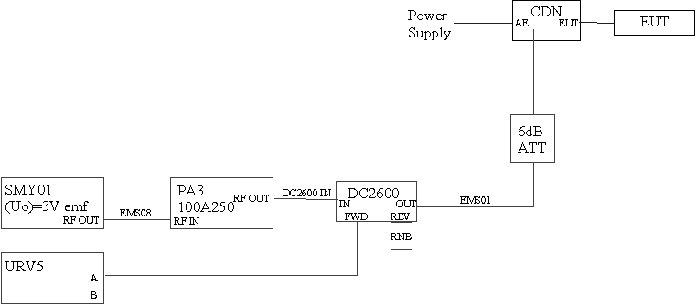

Slide 18
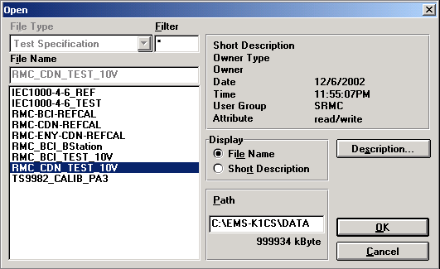

Slide 19
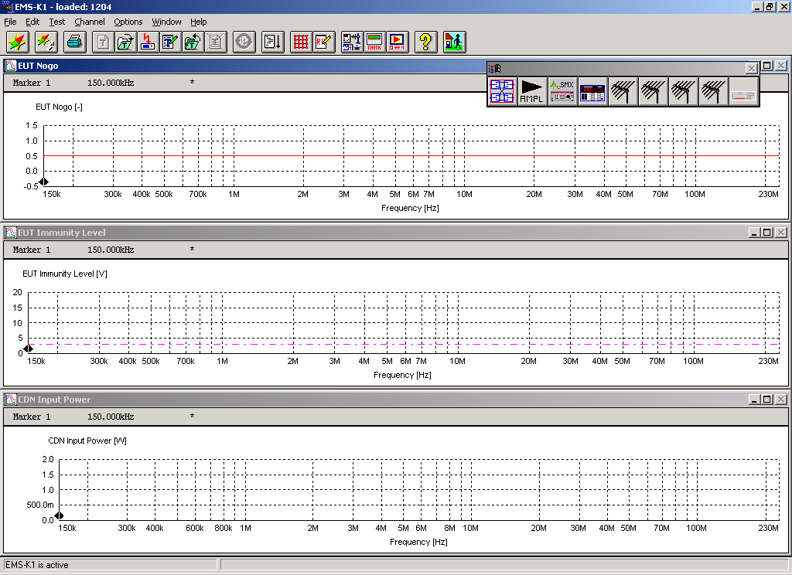

Slide 20
电流注入钳(BCI)
耦合和去耦功能是分开的.钳合式装置提供耦合.在辅助设备本身完成去耦和共模阻抗功能
应该监视修正产生的电流

Slide 21
BCI的校准
确定耦合在EUT线缆上的电压准确而稳定

Slide 22
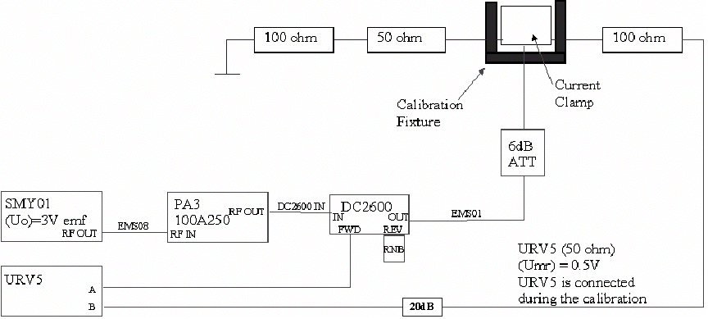

Slide 23
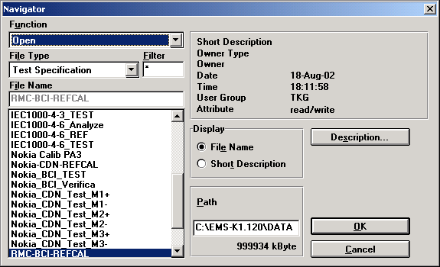

Slide 24
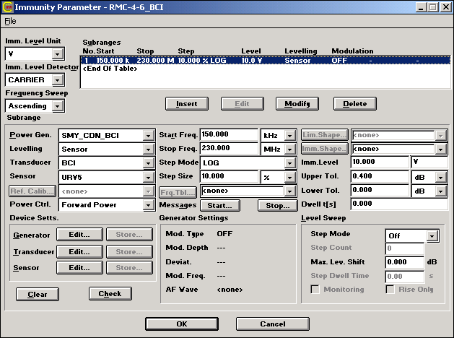

Slide 25
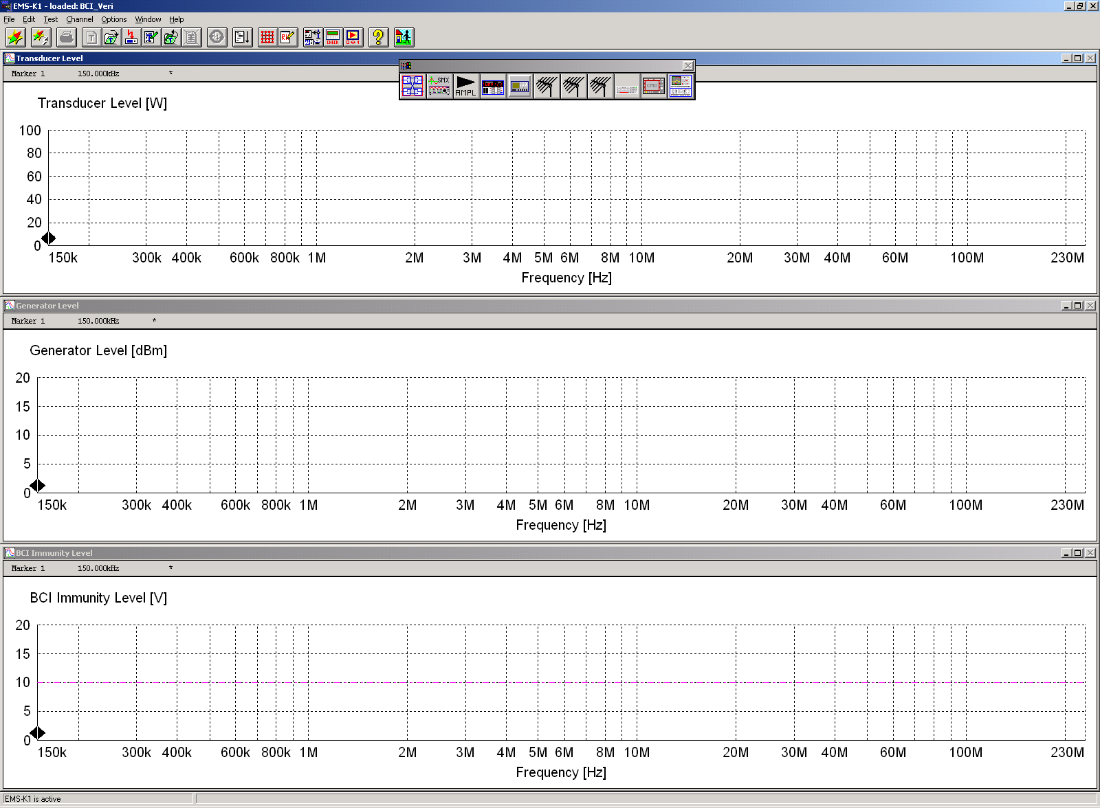

Slide 26
使用BCI进行测试的配置
使用两个电流注入钳;一个电流钳为耦合骚扰信号;另一个监视EUT线缆上的耦合电流,如果电流过大,则会减小宽带功率放大器的输出,反之则增大功率放大器的输出.

Slide 27
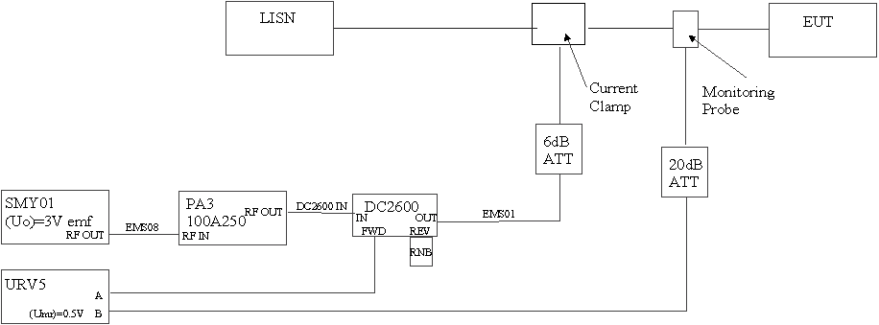

Slide 28
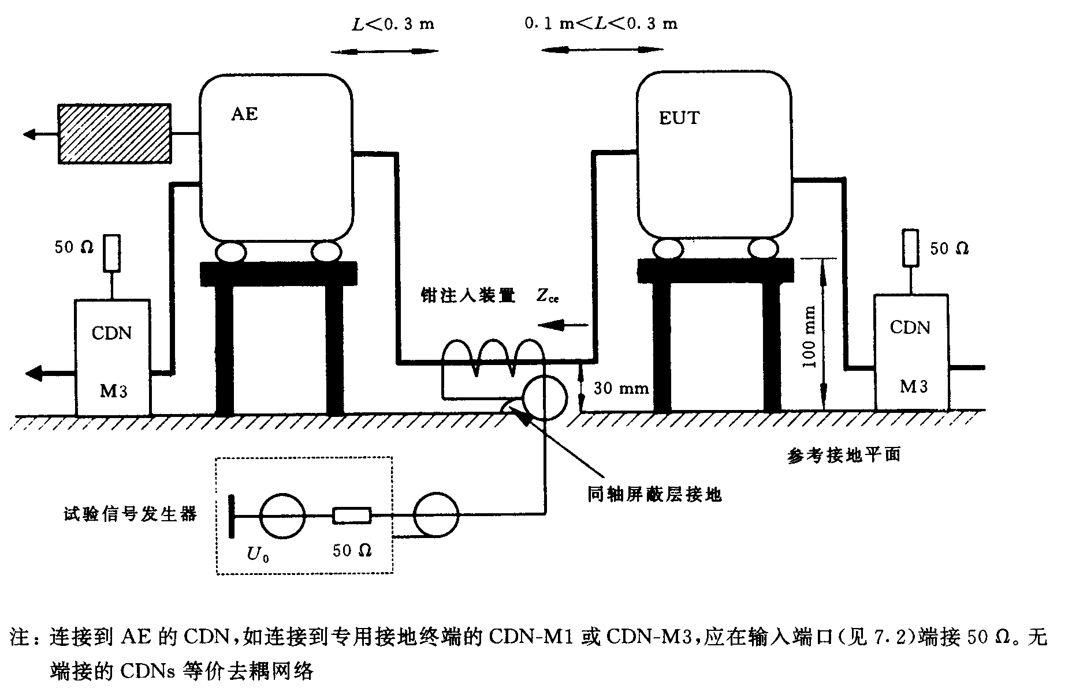

Slide 29
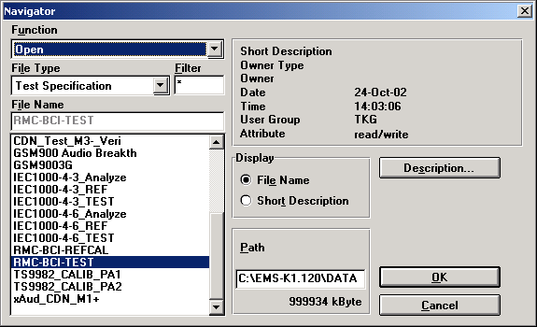

Slide 30
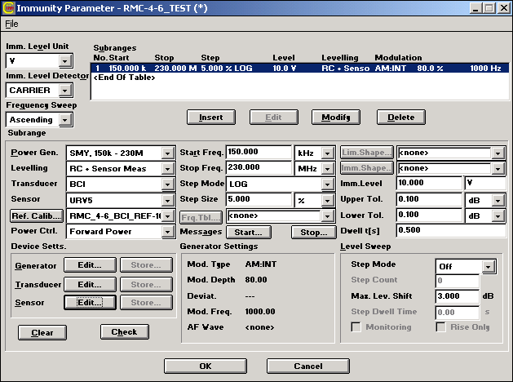

Slide 31
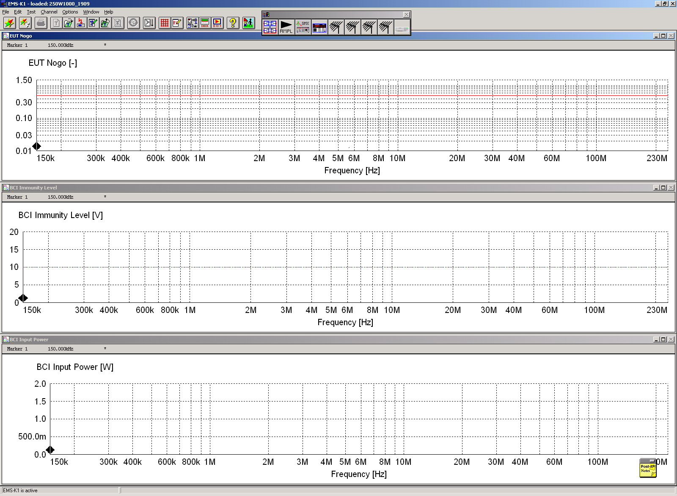

Slide 32
关于如何选择注入法

Slide 33
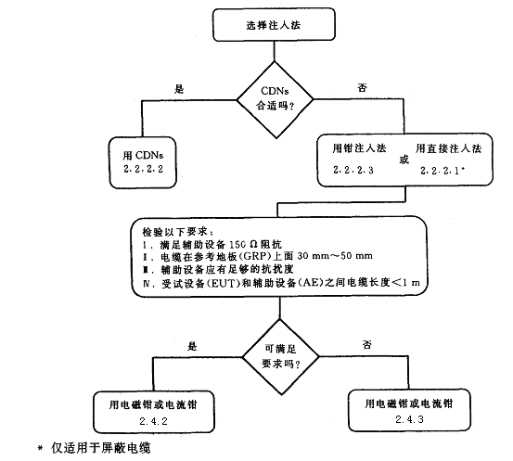

Slide 34
谢谢!
wangwj@srrc.org.cn

